Slide 1
A few haiga by
Kobayashi Issa

Slide 2
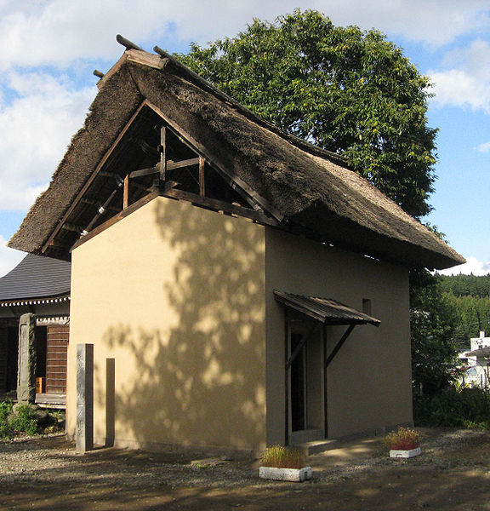
Where Issa lived at the end of his life.
Notes:
Wiki
http://en.wikipedia.org/wiki/File:Kobayashi_Issa-Storehouse.jpg

Slide 3
1
(not dated)
Garden butterfly as the baby crawls, it flies — crawls close, flutters on
Garden butterfly when the infant crawls, it flies, crawls, and flies
Addiss
Wallace
Notes:
庭の蝶子が這へばとび這へばとぶ
niwa no cho / ko ga haeba tobi / haeba tobu
Addiss in Haiga: Takebe Socho and the haiku-painting tradition (U of Hawaii Press, 1995), 96
"perhaps the movement of the calligraphy may suggest the flight of the butterfly"

Slide 4
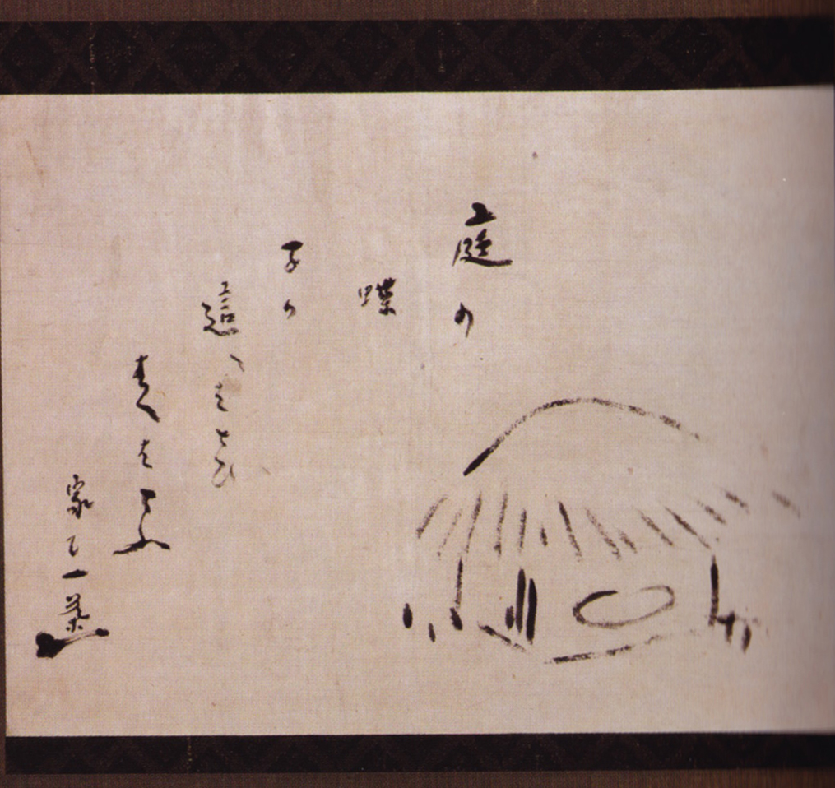
Line one line two
Notes:
庭の蝶子が這へばとび這へばとぶ
niwa no cho / ko ga haeba tobi / haeba tobu
Addiss in Haiga: Takebe Socho and the haiku-painting tradition (U of Hawaii Press, 1995), 96
"perhaps the movement of the calligraphy may suggest the flight of the butterfly"

Slide 5
2
(1810, about 48 years old)
Summer downpour!
Chichibu Mountain crushes my chest
Wallace
Notes:
(1810, about 48 years old) his father has died, he is in the middle of legal wrangling
五月雨や胸につかえるちゝふ山
Samidare ya / mune ni tukaeru / chichibu yama
Mt. Chichibu is between Edo and Shinshu (now Nagano), and Issa would pass it on his way to 上尾 Ageo (220,000 in the Edo period)
江戸と信州を往来する小林一茶は上尾を何度か訪れていますが、文化七年（1810年）５月10日江戸を立って上尾で雨に合い、合羽 (a type of raincoat) を500文で買い、「五月雨や 胸につかえる ちちぶ山」と詠みます。http://footprint.life.coocan.jp/ageo.html
秩父＝ちちぶ
■上尾宿
【天神橋】・・・見つけにくい。
小林一茶 五月雨や 胸につかえる 秩父山（江戸を発って、故郷越後柏原に向かう時の句だと）
http://blog.goo.ne.jp/yoshi62_001/e/9a2777749e54a0cba828ffc3bb031af9
（江戸から信州に戻るときの句でしょうか。秩父が新鮮に聞こえます。当時の旅は「当たり前」のものですが、今の時代の物差しでいえば、大変だったでしょうね。時代によって「当たり前」が違うのですね。
http://blog.goo.ne.jp/hiramekarei/e/c6f49f00fa277a1eea9a390ab2fde46e

Slide 6
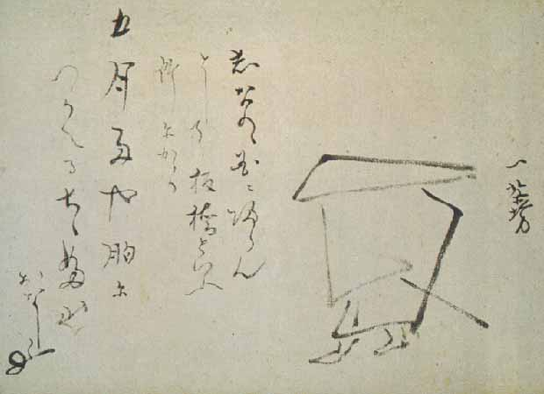
Summer downpour! Chichibu Mountain crushes my chest
Notes:
(1810, about 48 years old)
五月雨や胸につかえるちゝふ山
Samidare ya / mune ni tukaeru / chichibu yama
江戸と信州を往来する小林一茶は上尾を何度か訪れていますが、文化七年（1810年）５月10日江戸を立って上尾で雨に合い、合羽を500文で買い、「五月雨や 胸につかえる ちちぶ山」と詠みます。http://footprint.life.coocan.jp/ageo.html
秩父＝ちちぶ
■上尾宿
【天神橋】・・・見つけにくい。
小林一茶 五月雨や 胸につかえる 秩父山（江戸を発って、故郷越後柏原に向かう時の句だと）
http://blog.goo.ne.jp/yoshi62_001/e/9a2777749e54a0cba828ffc3bb031af9
（江戸から信州に戻るときの句でしょうか。秩父が新鮮に聞こえます。当時の旅は「当たり前」のものですが、今の時代の物差しでいえば、大変だったでしょうね。時代によって「当たり前」が違うのですね。
http://blog.goo.ne.jp/hiramekarei/e/c6f49f00fa277a1eea9a390ab2fde46e

Slide 7
3
(1815, age 53)
The dove opinionates …
Hey! Owl!
Do something about your face.
Spring rain.
Wallace
Notes:
(1815, age 53) he has just married, no children yt
鳩いけんしていはく (hato iken shite iwaku)
梟よ面癖直せ春の雨
Fukuro yo tsurakuse noase haru no ame
・・・一茶は旅に出て稼ぎ、正月は家に戻り家族と一緒に過ごします。「鳩いけんしていはく」と前書きがあって「梟も面癖（つらくせ）直せ春の雨」という句がある、鳩とは妻の菊さんのことで、句のように菊さんから意見されたのです。「あなたはろくなことをしていないから顔�ﾌ癖が悪いですよ、お正月ぐらいはいい顔になんなさい」と。ここから分かるのですが、一茶は今残っている一茶像の顔ではない、梟と詠われているように顎の張った農民顔で、肩もいかっていた、農民の体つきなんです。・・・
http://kuuon.web.fc2.com/KAITEITOTA/KAITEITOUTA.471.html
この句は一茶５３才（１８１５）の元旦の句。前書きに「鳩いけんしていはく」とあるので、鳩が梟に意見したという設定です。前の年、二回りも違う２８才の菊を嫁にもらって迎えた正月元旦の作句。となると鳩は菊、梟は一茶。上背のあるずんぐりむっくりで顎の張った一茶だっ�ｽようで、若い嫁に自分はどう映っているのだろう、と自戒気味に菊を思いやった句。田畑を持つ本百姓の一茶ですが菊や小作に任せて門人を訪ね歩き、家にはあまりいなかったようで、妻の内心を慮る一茶の優しさの句、と金子氏は説いています。
http://kohei-dc.com/?p=6489
梟(ふくろふ)よ面癖(つらぐせ)直せ春の雨
文化十二年（1815）、一茶五十三歳の元旦吟。前書に、「鳩いけんしていはく」とある。
「いけん」は「意見」だろう。童話のなかの動物たちのような鳩と梟がいて、鳩が梟に意見しているのだ。
〈ふくろうさんよ、あなたは面癖（つらくせ、とも。人相、顔つき）がよくないですよ。
今年あたりはそれを直す工夫をしてはどうですか。〉外は新春の雨。
諧謔に富む動物たちの正月風景、として読んでも楽しい。一茶ならではの句とおもう。
しかし、その前年に二十八歳のきくと結婚していることをおもいだすと、この元旦吟が新婚初の正月の句であることに気付く。
そうすると、「鳩」とはきくのことだな、とさらに気付く。「梟」は――言うまでもなく一茶御本人。すこし着飾ったきくが一茶のそばに坐っている。二十四も（二た廻りも）年の違う夫婦だから、きくは娘のように見える。甘え気味でもある。初老の一茶はムックリと肩を張り気味�ﾉ胡座をかいている。
そこできくが日頃おもっていることを、甘えるように率直に言ったのだ。〈正月なんだからいいでしょう。私の言うこともたまには聞いて下さいよ。あなたは本当に面癖がよくないですよ。ぜひ直して下さいね。〉
この句、右のように本当にきくがそう言ったとも取れる。しかしそれよりも一茶自戒の句と取るほうが一と味加わる印象がある。〔…〕
■ 一茶句集｜金子兜太｜岩波書店｜1983年12月
http://randomkobe.cocolog-nifty.com/center/2006/12/post_dc52.html

Slide 8
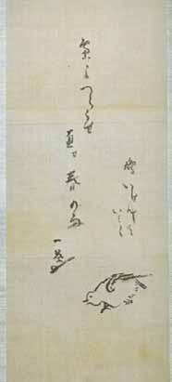
The dove opinionates …
Hey! Owl!
Do something about your face.
Spring rain.
Notes:
鳩いけんしていはく (hato iken shite iwaku)
梟よ面癖直せ春の雨
Fukuro yo tsurakuse noase haru no ame
・・・一茶は旅に出て稼ぎ、正月は家に戻り家族と一緒に過ごします。「鳩いけんしていはく」と前書きがあって「梟も面癖（つらくせ）直せ春の雨」という句がある、鳩とは妻の菊さんのことで、句のように菊さんから意見されたのです。「あなたはろくなことをしていないから顔�ﾌ癖が悪いですよ、お正月ぐらいはいい顔になんなさい」と。ここから分かるのですが、一茶は今残っている一茶像の顔ではない、梟と詠われているように顎の張った農民顔で、肩もいかっていた、農民の体つきなんです。・・・
http://kuuon.web.fc2.com/KAITEITOTA/KAITEITOUTA.471.html
この句は一茶５３才（１８１５）の元旦の句。前書きに「鳩いけんしていはく」とあるので、鳩が梟に意見したという設定です。前の年、二回りも違う２８才の菊を嫁にもらって迎えた正月元旦の作句。となると鳩は菊、梟は一茶。上背のあるずんぐりむっくりで顎の張った一茶だっ�ｽようで、若い嫁に自分はどう映っているのだろう、と自戒気味に菊を思いやった句。田畑を持つ本百姓の一茶ですが菊や小作に任せて門人を訪ね歩き、家にはあまりいなかったようで、妻の内心を慮る一茶の優しさの句、と金子氏は説いています。
http://kohei-dc.com/?p=6489
梟(ふくろふ)よ面癖(つらぐせ)直せ春の雨
文化十二年（1815）、一茶五十三歳の元旦吟。前書に、「鳩いけんしていはく」とある。
「いけん」は「意見」だろう。童話のなかの動物たちのような鳩と梟がいて、鳩が梟に意見しているのだ。
〈ふくろうさんよ、あなたは面癖（つらくせ、とも。人相、顔つき）がよくないですよ。
今年あたりはそれを直す工夫をしてはどうですか。〉外は新春の雨。
諧謔に富む動物たちの正月風景、として読んでも楽しい。一茶ならではの句とおもう。
しかし、その前年に二十八歳のきくと結婚していることをおもいだすと、この元旦吟が新婚初の正月の句であることに気付く。
そうすると、「鳩」とはきくのことだな、とさらに気付く。「梟」は――言うまでもなく一茶御本人。すこし着飾ったきくが一茶のそばに坐っている。二十四も（二た廻りも）年の違う夫婦だから、きくは娘のように見える。甘え気味でもある。初老の一茶はムックリと肩を張り気味�ﾉ胡座をかいている。
そこできくが日頃おもっていることを、甘えるように率直に言ったのだ。〈正月なんだからいいでしょう。私の言うこともたまには聞いて下さいよ。あなたは本当に面癖がよくないですよ。ぜひ直して下さいね。〉
この句、右のように本当にきくがそう言ったとも取れる。しかしそれよりも一茶自戒の句と取るほうが一と味加わる印象がある。〔…〕
■ 一茶句集｜金子兜太｜岩波書店｜1983年12月
http://randomkobe.cocolog-nifty.com/center/2006/12/post_dc52.html

Slide 9
The dove opinionates …
Hey! Owl!
Do something about your face.
Spring rain.
Notes:
鳩いけんしていはく (hato iken shite iwaku)
梟よ面癖直せ春の雨
Fukuro yo tsurakuse noase haru no ame
The dove is his wife Kiku. She is 28. He is 24 years older than her. They married in the previous year. It is now New Year's time …
・・・一茶は旅に出て稼ぎ、正月は家に戻り家族と一緒に過ごします。「鳩いけんしていはく」と前書きがあって「梟も面癖（つらくせ）直せ春の雨」という句がある、鳩とは妻の菊さんのことで、句のように菊さんから意見されたのです。「あなたはろくなことをしていないから顔�ﾌ癖が悪いですよ、お正月ぐらいはいい顔になんなさい」と。ここから分かるのですが、一茶は今残っている一茶像の顔ではない、梟と詠われているように顎の張った農民顔で、肩もいかっていた、農民の体つきなんです。・・・
http://kuuon.web.fc2.com/KAITEITOTA/KAITEITOUTA.471.html
この句は一茶５３才（１８１５）の元旦の句。前書きに「鳩いけんしていはく」とあるので、鳩が梟に意見したという設定です。前の年、二回りも違う２８才の菊を嫁にもらって迎えた正月元旦の作句。となると鳩は菊、梟は一茶。上背のあるずんぐりむっくりで顎の張った一茶だっ�ｽようで、若い嫁に自分はどう映っているのだろう、と自戒気味に菊を思いやった句。田畑を持つ本百姓の一茶ですが菊や小作に任せて門人を訪ね歩き、家にはあまりいなかったようで、妻の内心を慮る一茶の優しさの句、と金子氏は説いています。
http://kohei-dc.com/?p=6489
梟(ふくろふ)よ面癖(つらぐせ)直せ春の雨
文化十二年（1815）、一茶五十三歳の元旦吟。前書に、「鳩いけんしていはく」とある。
「いけん」は「意見」だろう。童話のなかの動物たちのような鳩と梟がいて、鳩が梟に意見しているのだ。
〈ふくろうさんよ、あなたは面癖（つらくせ、とも。人相、顔つき）がよくないですよ。
今年あたりはそれを直す工夫をしてはどうですか。〉外は新春の雨。
諧謔に富む動物たちの正月風景、として読んでも楽しい。一茶ならではの句とおもう。
しかし、その前年に二十八歳のきくと結婚していることをおもいだすと、この元旦吟が新婚初の正月の句であることに気付く。
そうすると、「鳩」とはきくのことだな、とさらに気付く。「梟」は――言うまでもなく一茶御本人。すこし着飾ったきくが一茶のそばに坐っている。二十四も（二た廻りも）年の違う夫婦だから、きくは娘のように見える。甘え気味でもある。初老の一茶はムックリと肩を張り気味�ﾉ胡座をかいている。
そこできくが日頃おもっていることを、甘えるように率直に言ったのだ。〈正月なんだからいいでしょう。私の言うこともたまには聞いて下さいよ。あなたは本当に面癖がよくないですよ。ぜひ直して下さいね。〉
この句、右のように本当にきくがそう言ったとも取れる。しかしそれよりも一茶自戒の句と取るほうが一と味加わる印象がある。〔…〕
■ 一茶句集｜金子兜太｜岩波書店｜1983年12月
http://randomkobe.cocolog-nifty.com/center/2006/12/post_dc52.html

Slide 10
4
(1822)
In celebration of my 60th year
My good fortune: this year, too,
I'm eaten by mosquitoes.
Wallace
Notes:
His first and second son are dead, his first daughter is dead, his third son might have been born by the time of this poem, not sure unfortunately. His wife Kiku is still find
賀六十
目出度さはことしの蚊にも喰れけり
Medetasa wa / kotoshi no ka ni mo / kuwarekeri
人も一茶(花押)

Slide 11
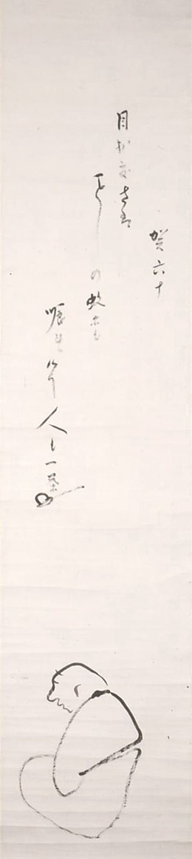
In celebration of my 60th year
My good fortune: this year, too,
I'm eaten by mosquitoes.
Notes:
賀六十
目出度さはことしの蚊にも喰れけり
Medetasa wa / kotoshi no ka ni mo / kuwarekeri
人も一茶(花押)

Slide 12
In celebration of my 60th year
My good fortune: this year, too,
I'm eaten by mosquitoes.
Notes:
賀六十
目出度さはことしの蚊にも喰れけり
Medetasa wa / kotoshi no ka ni mo / kuwarekeri
人も一茶(花押)

